Slide 1
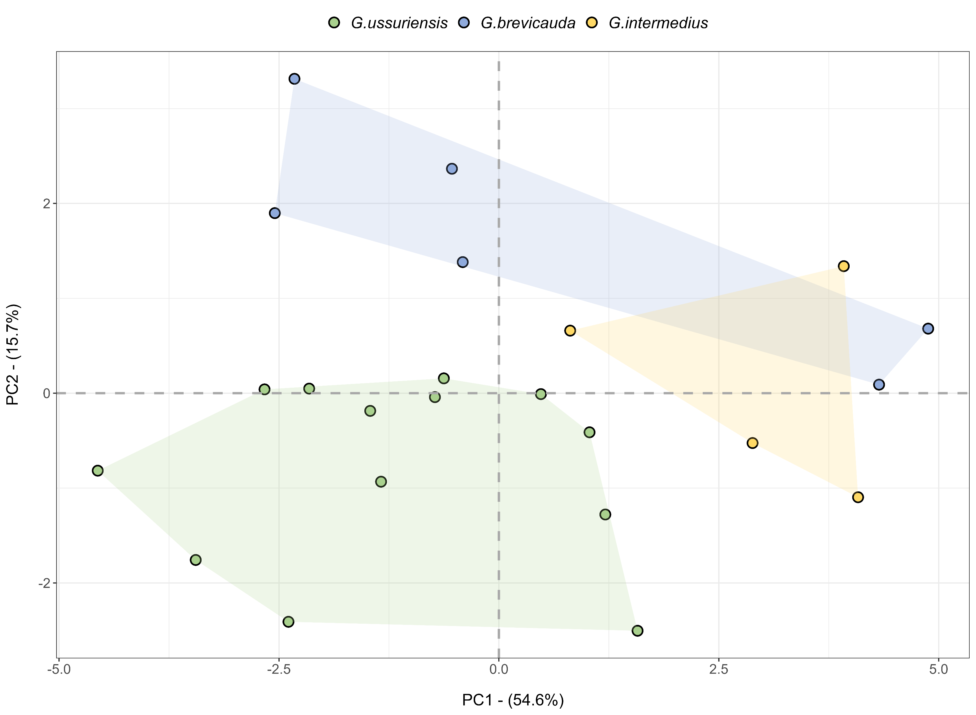
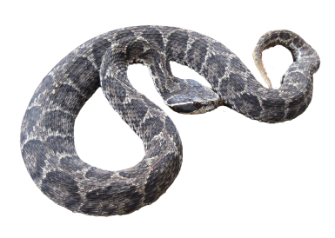
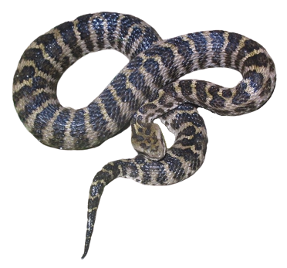
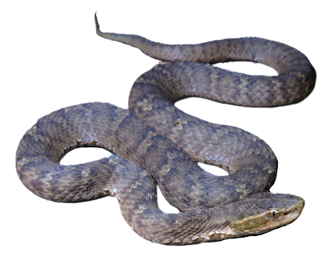
G. brevicauda
G. intermedius
19GNK003
G. ussuriensis
19GNK004
19GNK002
19GNK001

Slide 2
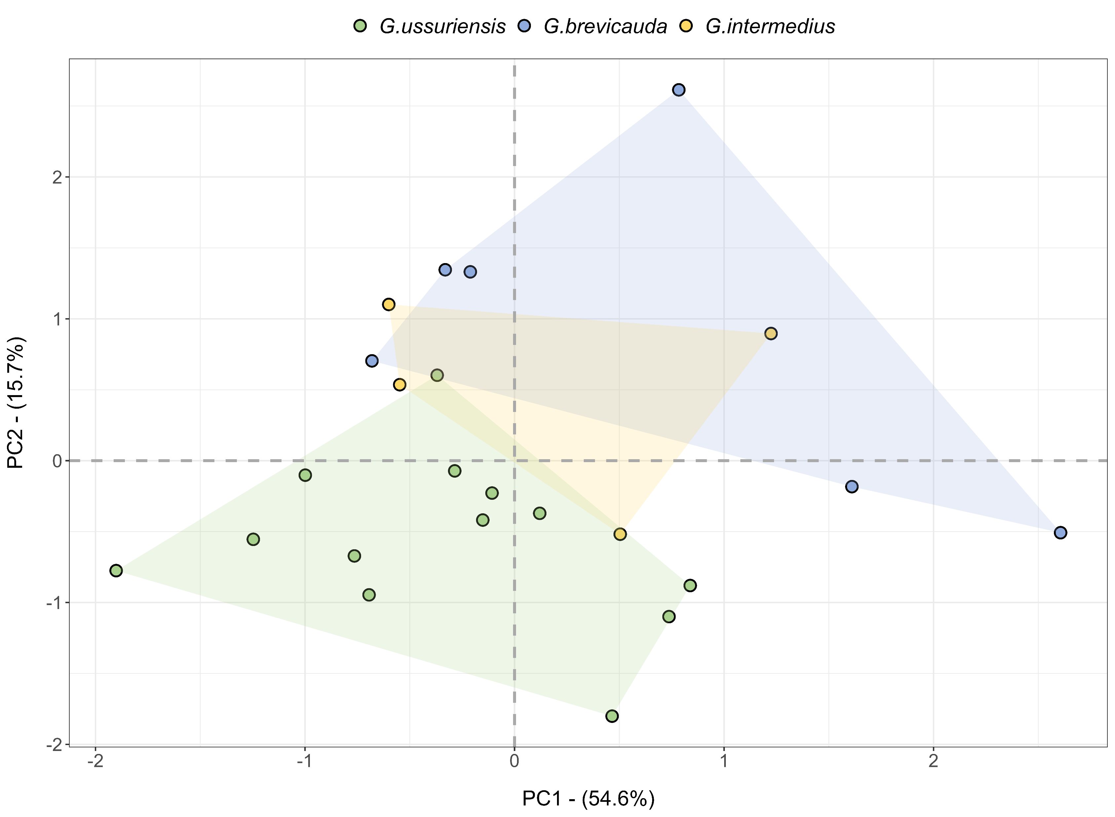
G. brevicauda
19GNK003
G. intermedius
19GNK002
19GNK001
19GNK004
G. ussuriensis

Slide 3
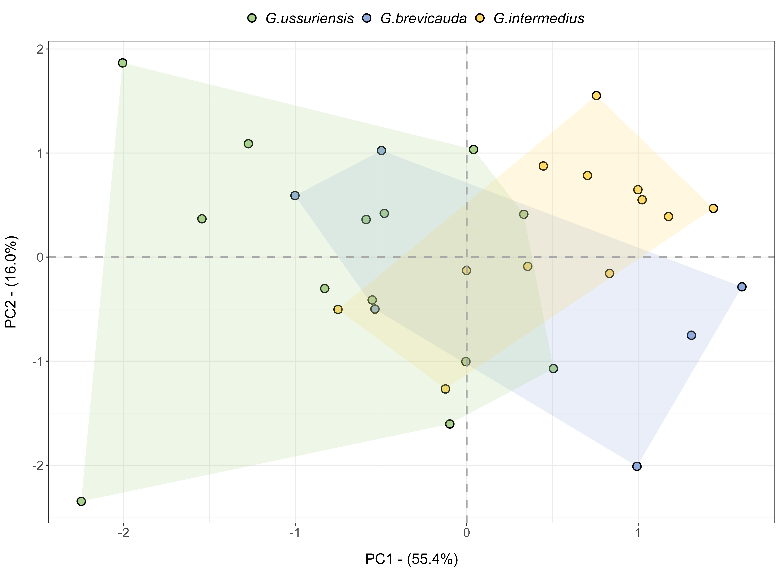
G. intermedius
G. ussuriensis
19GNK002
19GNK003
19GNK004
19GNK001
G. brevicauda

Slide 4
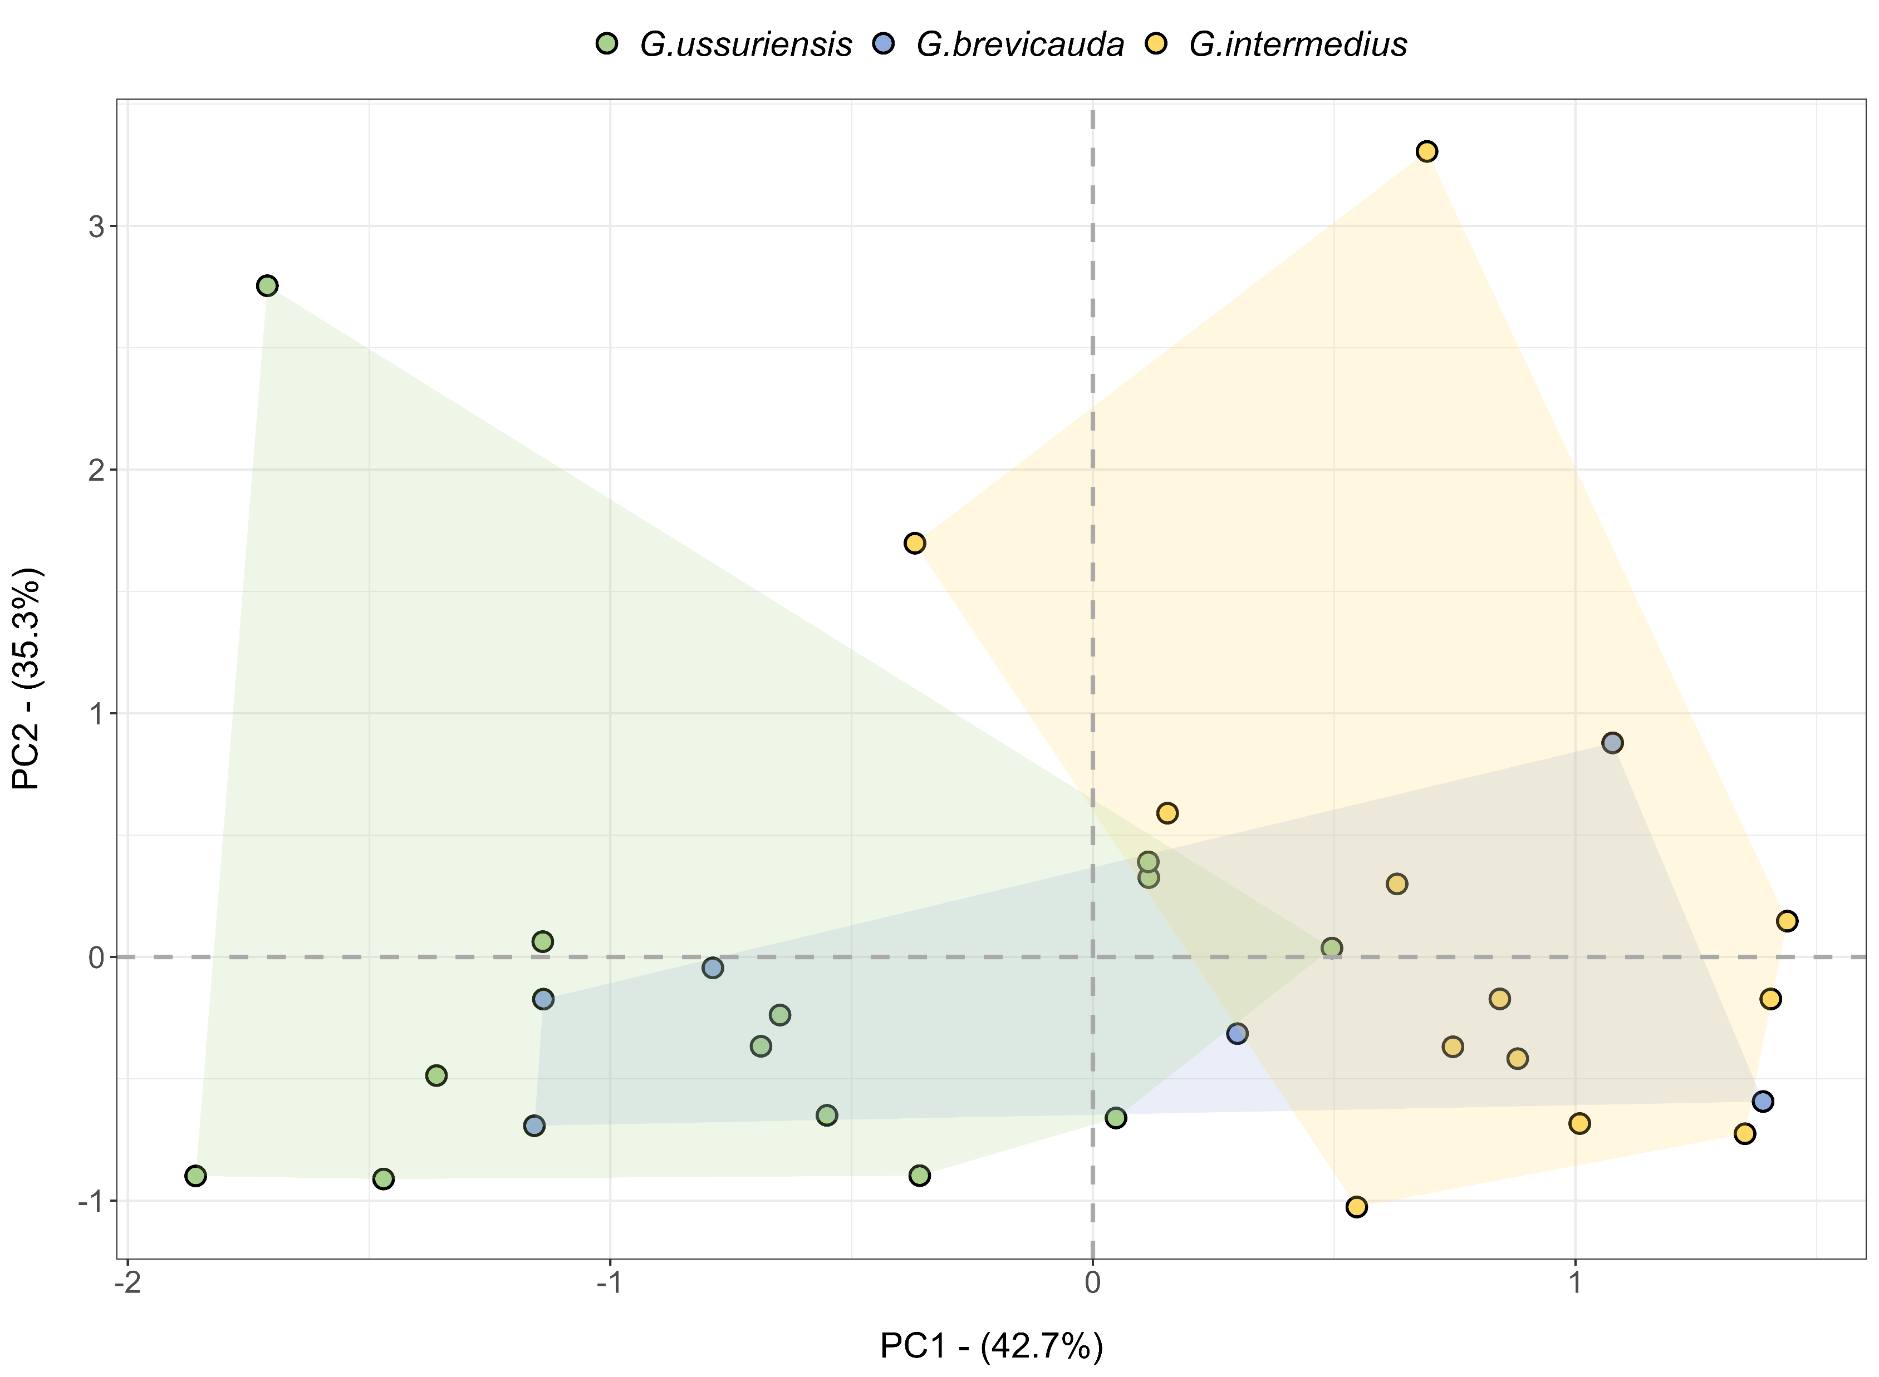
19GNK001
G. ussuriensis
G. intermedius
G. brevicauda
19GNK004
19GNK003
19GNK002

Slide 5
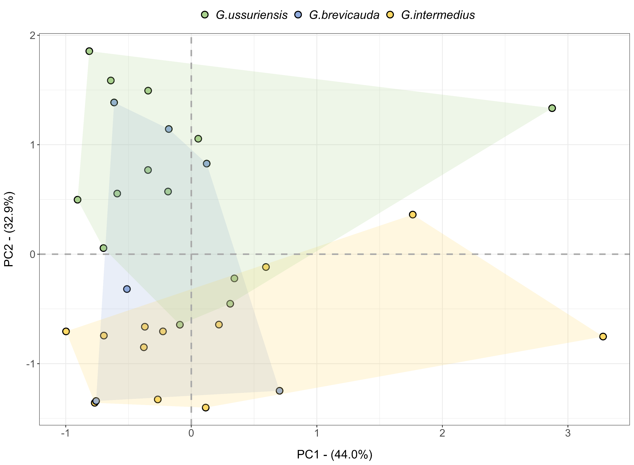
19GNK001
G. ussuriensis
G. brevicauda
19GNK003
19GNK004
19GNK002
G. intermedius

